Slide 1
电气控制与PLC

Slide 2
综合设计题
1.试设计笼型交流异步电动机定子回路串电阻减压起 动控制电路，画出主电路和控制电路，如果采用PLC 控制，画出PLC接线图和梯形图。（采用AC/DC/RLY
1200CPU）（描述继电接触控制过程L1，L2 解L3 释电阻R的
作用）
QS
继电接触控制电路：
主电路：
FU
SB2
KM1
KM2
KM1
KM2
FR
SB1
KM1
KT
R
KT
KM2
FR
U
KM2
V
W
M

Slide 3
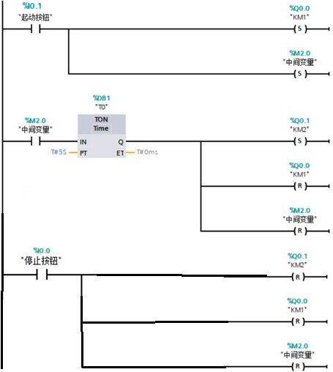
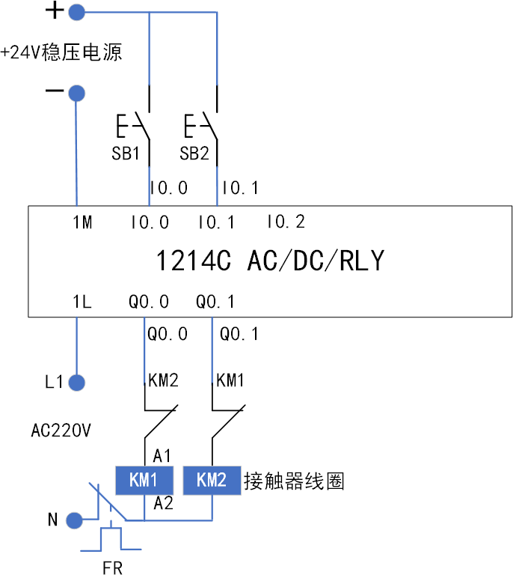
梯形图：
接线图：

Slide 4
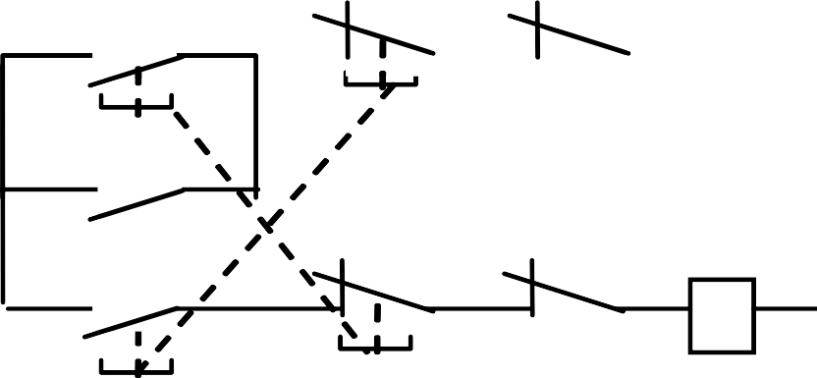
综合设计题
2.试设计笼型交流异步电动机可逆控制电路，画出主 电路和控制电路，如果采用PLC控制，画出PLC接线 图和梯形图（要求正转时可以直接反转，反转时可以 直接正转）。（采用AC/DC/RLY 1200CPU ）（描述
继电接触控制过程，解释互锁的作用）
L1 L2 L3
主电路：
QS
继电接触控制电路：
FR
FU
SB₁
KM₂
KM₁
SB
2
KM1 KM2
KM₁
SB₃
KM₁
KM₂
FR
U
V
W
KM
2
M

Slide 5
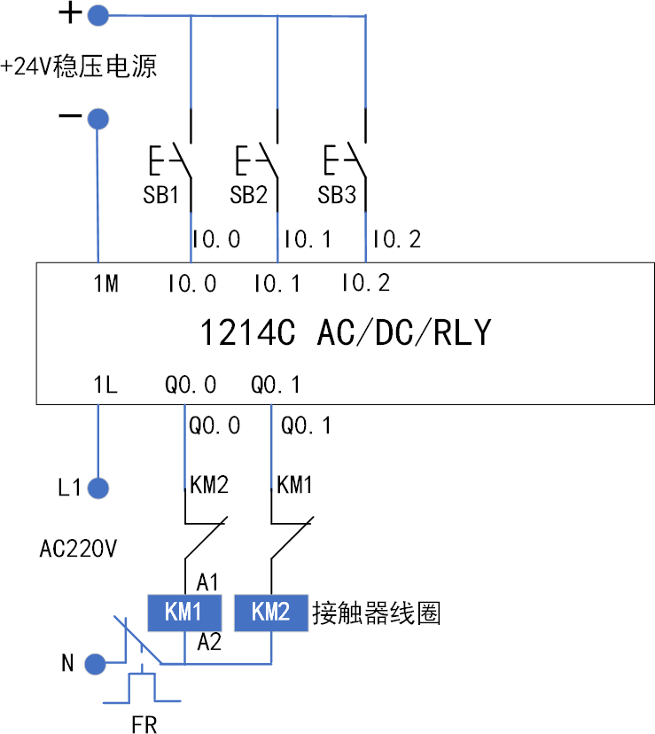
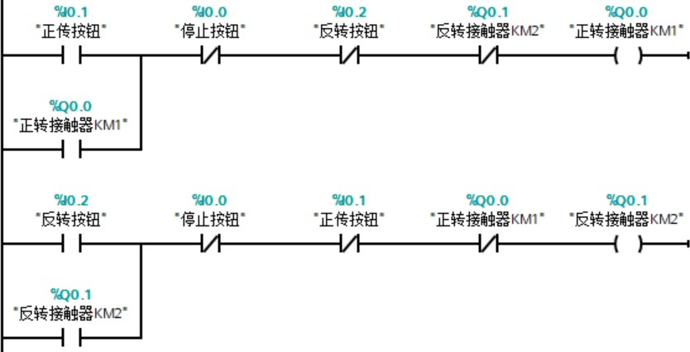
接线图：
梯形图：

Slide 6
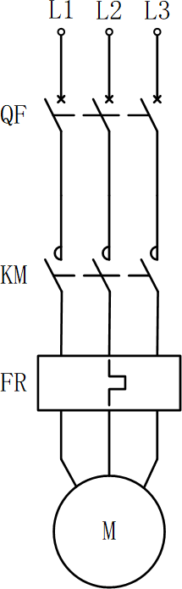
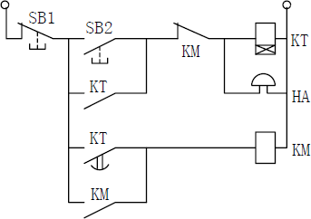
综合设计题
3.为了安全生产，许多设备在运行起动之前需要用电铃发
出报警信号，预示机器即将起动，预警结束机器起动。试 设计电动机的预警延时起动电路，画出主电路和继电接触 控制电路；如果采用PLC控制，画出PLC接线图和梯形图
（要求预警时间为10S，PLC采用1214C AC/DC/RLY）。
主电路
：
继电接触 控制电路：

Slide 7
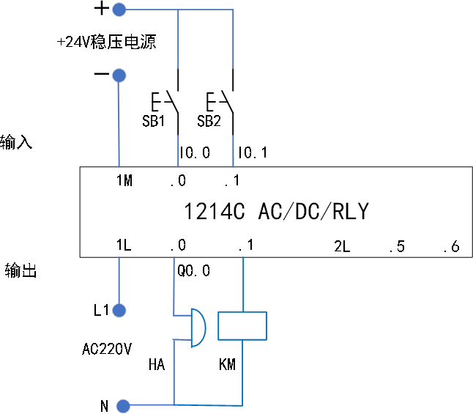
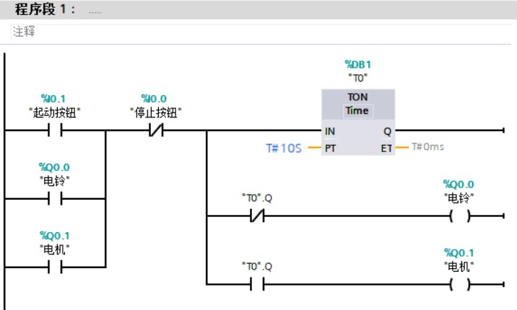
梯形图：
接线图：

Slide 8
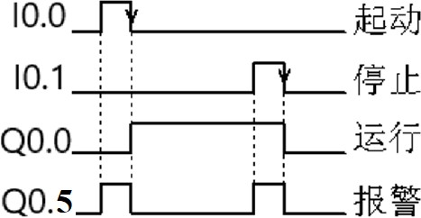
综合设计题
4.用PLC控制一台异步电机启停，为了安全起见，要求 按住启动或停止按钮不放先发出报警信号，松开按钮后 电动机再起动或停止。画出主电路；如果采用PLC控制， 画出PLC接线图，根据图中时序设计梯形图（PLC采用 1214C AC/DC/RLY）。
主电路
：
1

Slide 9
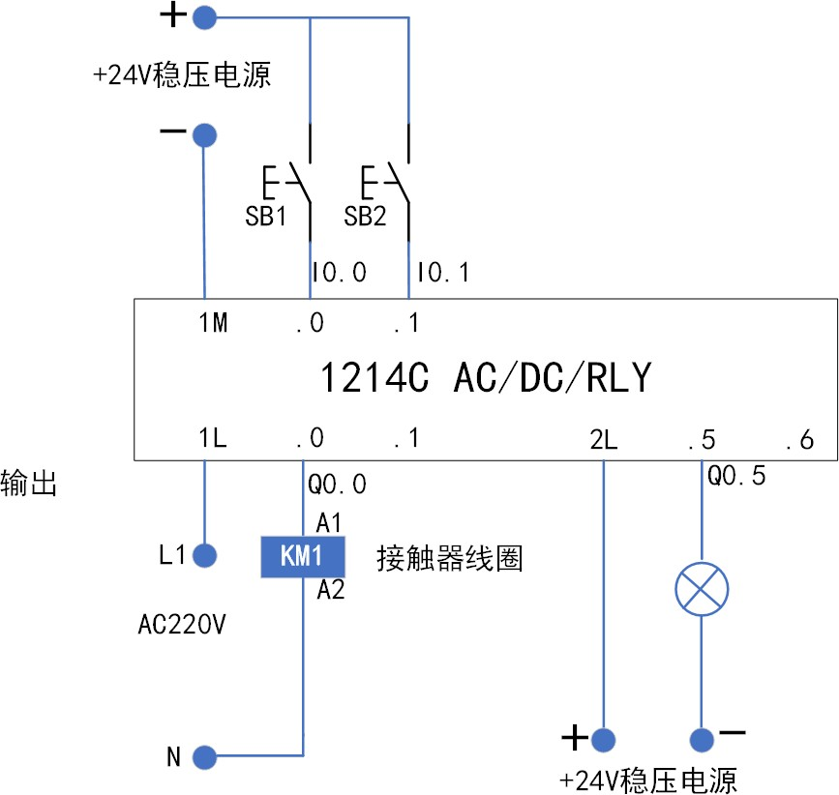
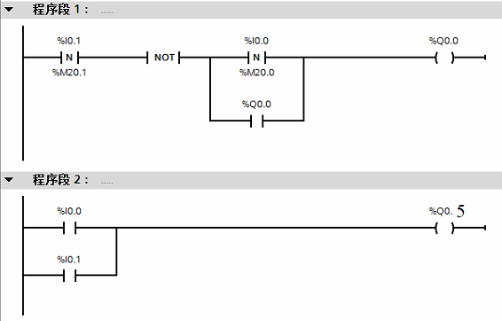
梯形图：
接线图：

Slide 10
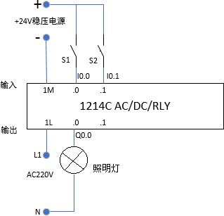
综合设计题
5.试用二个开关控制一个照明灯，比如 在楼梯走廊里，在 楼上楼下各安装一个开关来控制一盏灯，采用PLC控制的 方式，画出PLC接线图和梯形图。
接线图：
真值表及逻辑表达式：
S2(I0.1) S1(I0.0) | E(Q0.0)
0 0 0 1 1 0 1 1 | 0 1 1 0
由真值表写出逻辑表达式:
E = S2 × S1 + S2 × S1
Q = I × I + I × I
0.0 0.1 0.0 0.1
0.0

Slide 11
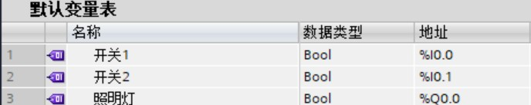
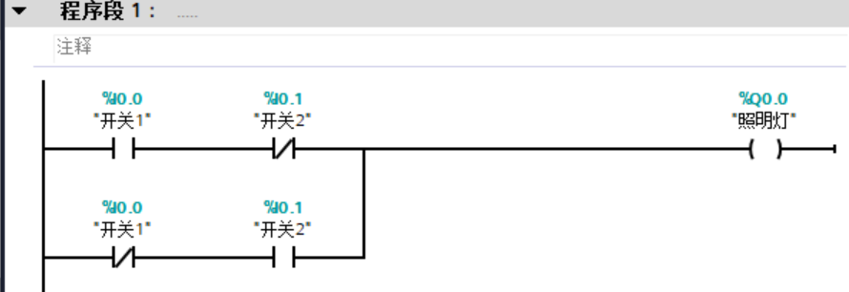
博途生成变量表：
博途梯形图编写：

Slide 12
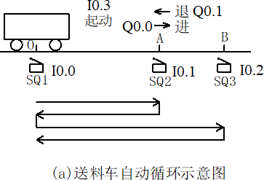
顺序控制设计题
1.送料车自动循环控制，一辆小车在O点原位（SQ1位置 开关动作），按起动开关后，小车由O点前进行驶到A点 后返回原点，再由原点前进行驶到B点，由B点返回到原 点，并自动反复执行上述动作过程。（其中位置开关 SQ1~SQ3均为接近开关）。 如果采用PLC控制，画出
PLC接线图、状态转移图和梯形图（PLC采用1214C AC/DC/RLY）。

Slide 13
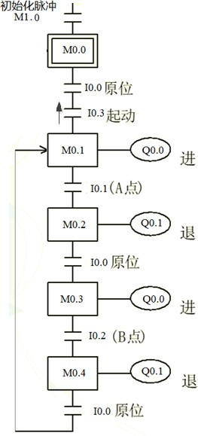

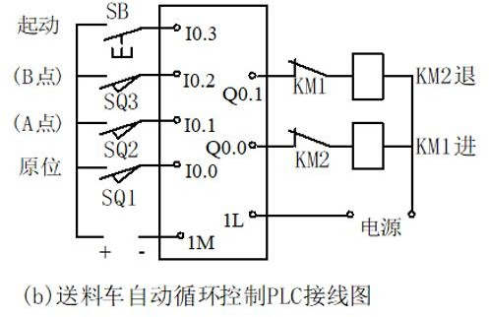
I0.3
（c）状态转移图

Slide 14
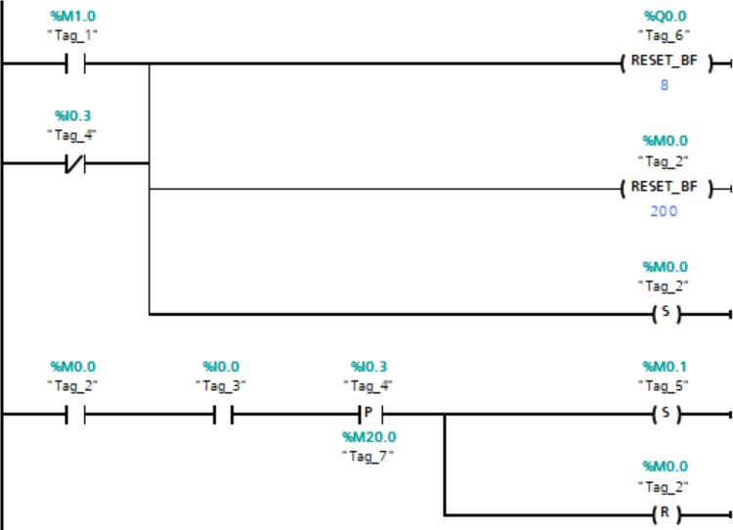

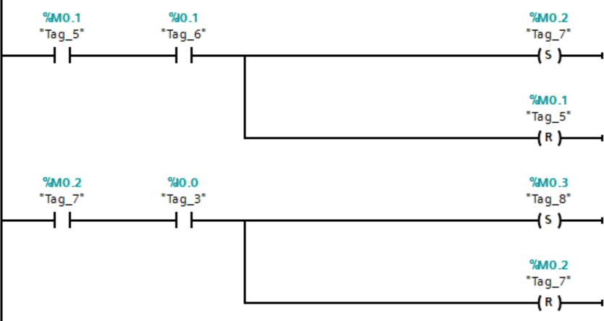
I0.3
（c）状态转移图
（d）梯形图：状态步转移部分+驱动线圈输出部分

Slide 15
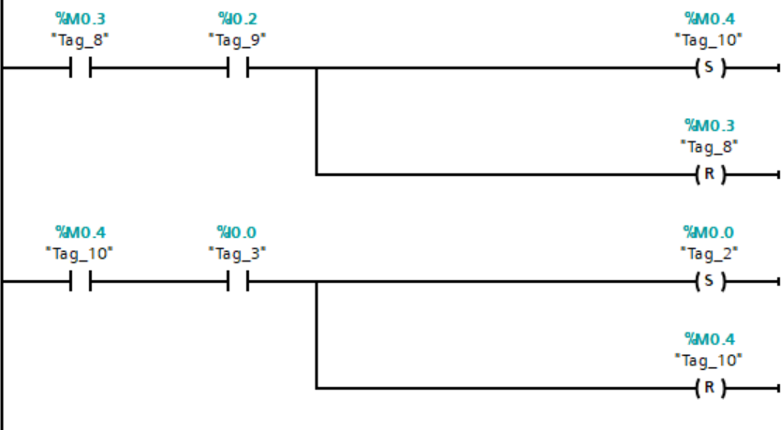
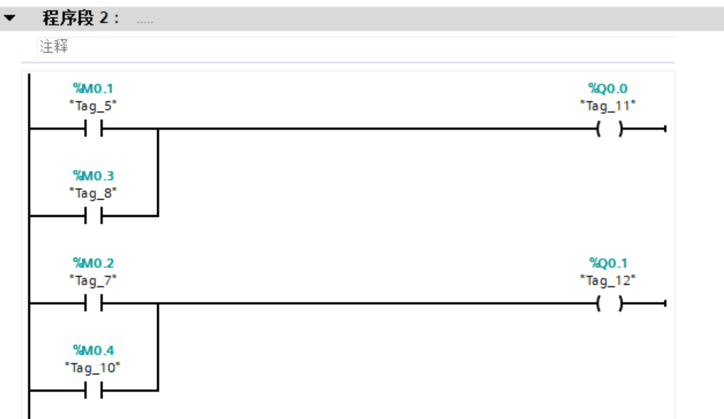
I0.3
（c）状态转移图
（d）梯形图：状态步转移部分+驱动线圈输出部分

Slide 16
顺序控制设计题
2.任务要求：十字路口的交通灯控制，自动方式下的 工作时序如下，如果采用PLC控制，画出PLC接线图、状 态转移图梯形图（PLC采用1214C AC/DC/RLY）。
东 绿
西 _{黄} 方
向 红
南 北 方 向
绿 黄
红
T0
T1 T2
T3
T4 T5
交通灯时序图

Slide 17
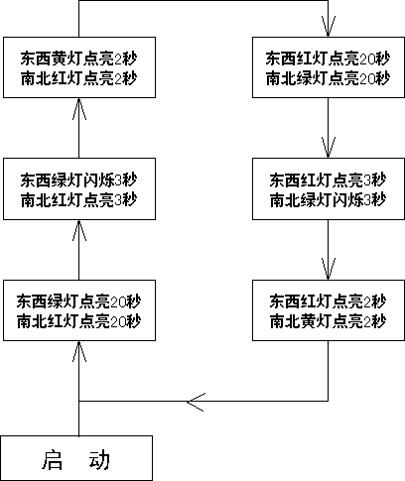
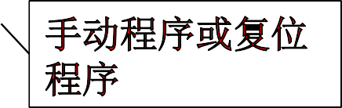
工作流程图：
M10.3
M10.4
M10.2
M10.5
M10.1
M10.6
M10.0

Slide 18
I/O地址分配表：
序号 | PLC地址（PLC端子） | 电气符号（面板端子） | 功能说明
 | I0.0 | SD | 启动
 | Q0.0 | 东西灯G | 东西绿灯
 | Q0.1 | 东西灯Y | 东西黄灯
 | Q0.2 | 东西灯R | 东西红灯
 | Q0.3 | 南北灯G | 南北绿灯
 | Q0.4 | 南北灯Y | 南北黄灯
 | Q0.5 | 南北灯R | 南北红灯
 | Q0.6 | 甲车
 | Q0.7 | 乙车

Slide 19
接线图：
+
+24V稳压电源
-
V+
SA
SD
I0.0
输入
1M
.0
.1
1214C AC/DC/RLY
.2 .3 .4 2L .5 Q0.2 Q0.3 Q0.4 Q0.5
输出
1L
.0
.1
.6
.7
Q0.0
Q0.1
Q0.6
Q0.7
+
+24V稳压电源
A
B
C
D
E
F
甲
乙
HL1
HL2
HL3
HL4
HL5
HL6
HL7
HL8
HL9
HL10
HL11
HL12
HL13
HL14
-
COM

Slide 20





















顺序功能图：
I0.0
M1.0
硬件组态：1.配置网络，分配IP地址；2.启用系统和时钟存储器
初始化脉冲
初始状态步
M10.0
转移条件
I0.0
驱动负载（动作）
状态步
M10.1
Q0.0 东西绿
M10.4
Q0.3 南北绿
Q0.5 南北红
Q0.2 东西红
T0
T3
T0
20S
T3
20S
M0.5
M0.5
M10.2
Q0.0 东西绿
M10.5
Q0.3 南北绿
Q0.5 南北红
Q0.2 东西红
T1
T4
T1
3S
T4
3S
M10.3
Q0.1 东西黄
M10.6
Q0.4 南北黄
Q0.5 南北红
Q0.2 东西红
T2
T5
T2
2S
T5
2S

Slide 21
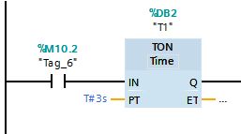



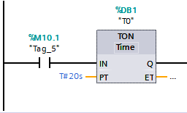
梯形图：
M1.0
M0.0
(RESET_BF)
200
Q0.0
(RESET_BF)
⁸ M10.0 (S)
I0.0
M10.1
Q0.0
M10.0
M10.1 (S)
T1 .Q
M10.2
M10.3 (S)
M10.2
M0.5
M10.0 (R)
M10.2 (R)
T0 .Q
M10.1
M10.2 (S)
M10.1 (R)
状态步转移部分
驱动线圈部分

Slide 22
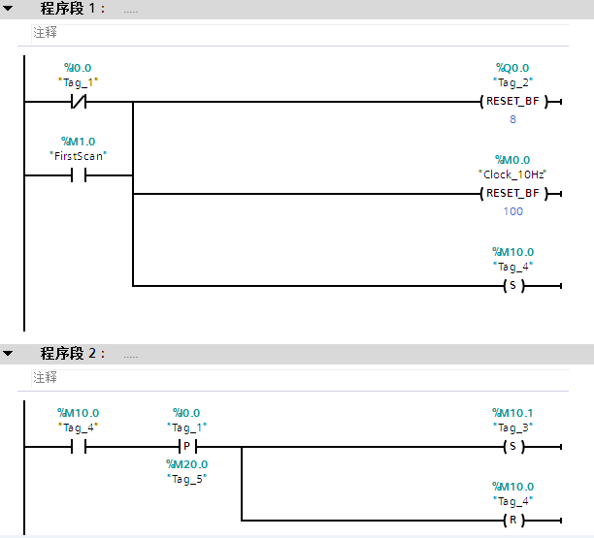
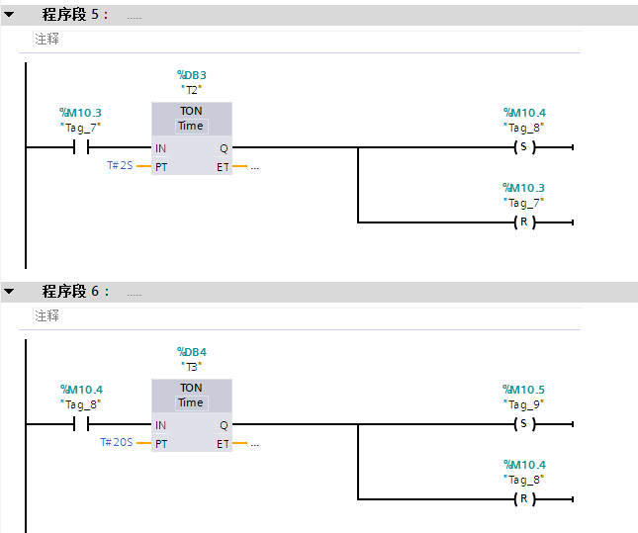
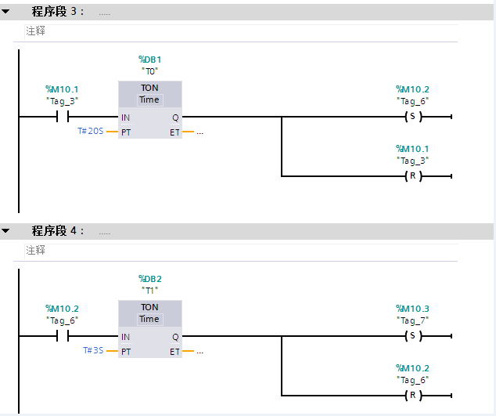
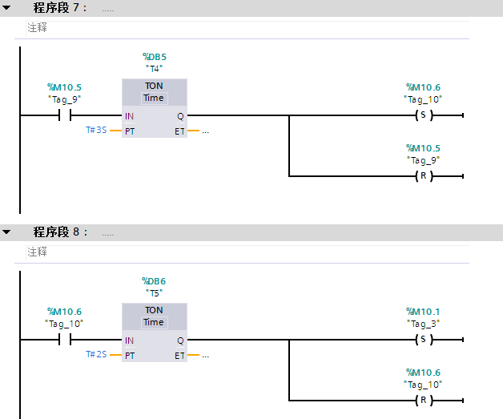
梯形图一： 状态步转移 部分
置位线 圈指令
、复位 线圈指 令（或 起锁停
电路）
定时器
指令
(1
)
(2
)

Slide 23
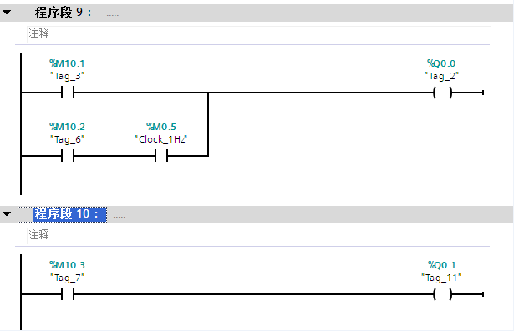
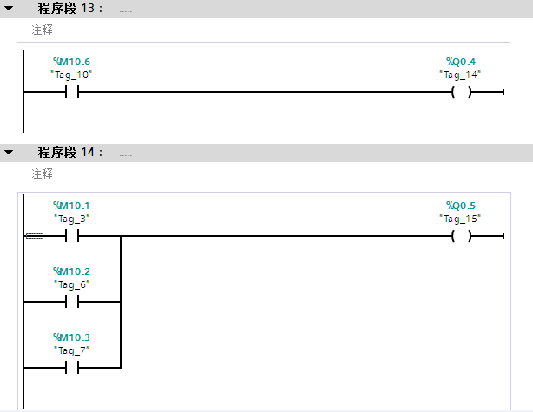
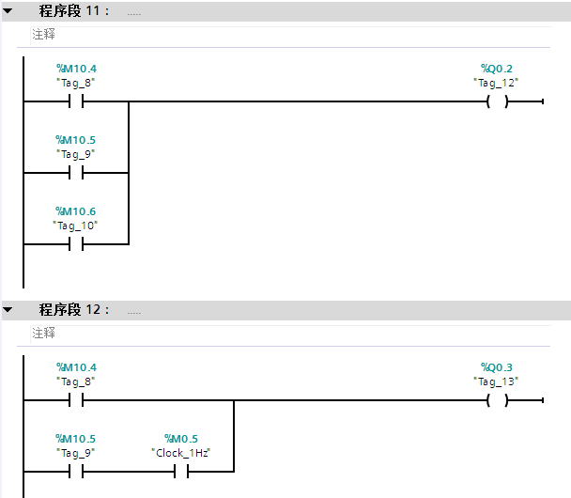
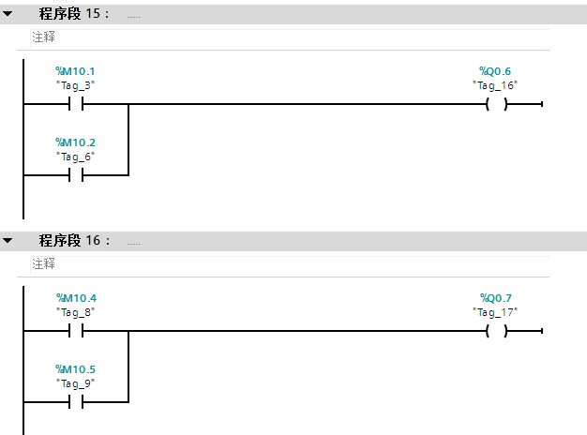
梯形图一： 驱动线圈部 分
普通输 出线圈 指令
(3
)
(4
)

Slide 24
实验：音乐喷泉（隔灯闪烁）： L1亮1秒后，接着L2亮1秒后，接着L3亮1秒后， 接着L4亮1秒后，接着L5亮1秒后、L6亮1秒后，接着L7亮1秒后、L8亮1秒后，全
灭，如此循环下去。
序号 | PLC地址 （PLC端子） | 电气符号 （面板端子） | 功能说明
1 | I0.0 | SD | 启动
2 | Q0.0 | L1 | L1灯
3 | Q0.1 | L2 | L2 灯
4 | Q0.2 | L3 | L3灯
5 | Q0.3 | L4 | L4灯
6 | Q0.4 | L5 | L5灯
7 | Q0.5 | L6 | L6灯
8 | Q0.6 | L7 | L7灯
9 | Q0.7 | L8 | L8灯
面板上COM接24V电源负端
面板上V+接24V电源正端
+
V+
音乐 喷泉 实验 终板
+24V稳压电源
-
SA
启动
I0.0
输入
1M
.0
.1
.2
1214C AC/DC/RLY
输出
1L .0 .1 .2 .3 .4 2L .5 .6 .7 Q0.0 Q0.1 Q0.2 Q0.3 Q0.4 Q0.5 Q0.6 Q0.7
+
音乐喷泉实验终板
COM
1
2
3
4
5
6
7
8
+24V稳压电源
-

Slide 25




















顺序功能图：
I0.0
M1.0
硬件组态：1.配置网络，分配IP地址；2.启用系统和时钟存储器
初始化脉冲
初始状态步
M10.0
转移条件
I0.0
驱动负载（动作）
状态步
M10.1
Q0.0
M10.5
Q0.0- Q0.4
T0
T0
1S
T4
T4
1S
Q0.0- Q0.1
M10.6
Q0.0-
Q0.5
M10.2
T1
T1
1S
T5
T5
1S
M10.7
Q0.0- Q0.6
M10.3
Q0.0- Q0.2
T2
T2
1S
T6
T6
1S
M11.0
Q0.0- Q0.7
M10.4
Q0.0- Q0.3
T3
T3
1S
T7
T7
1S
Q0.0
M11.1
(RESET_BF)
8
T8
T8
1S

Slide 26
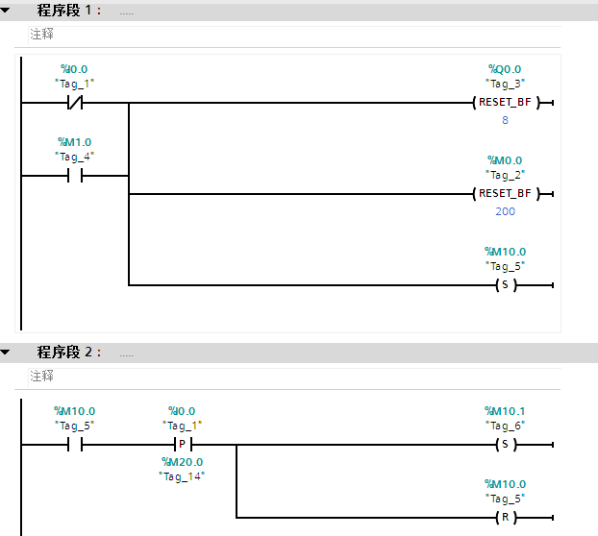
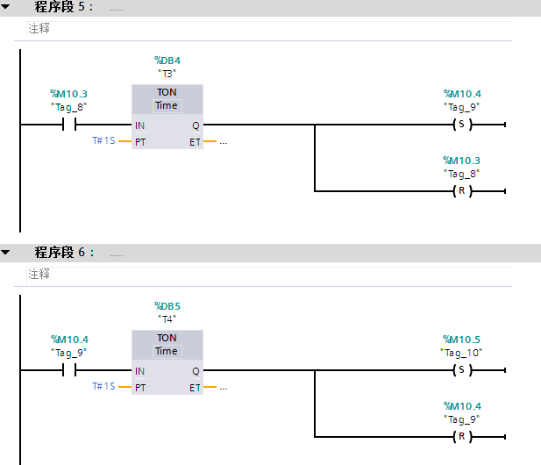
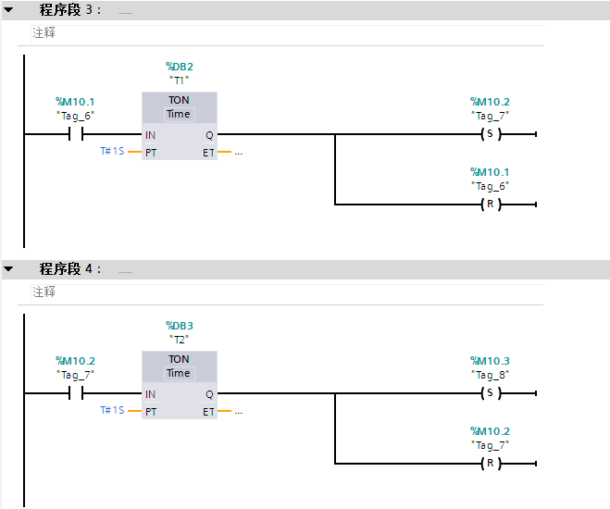
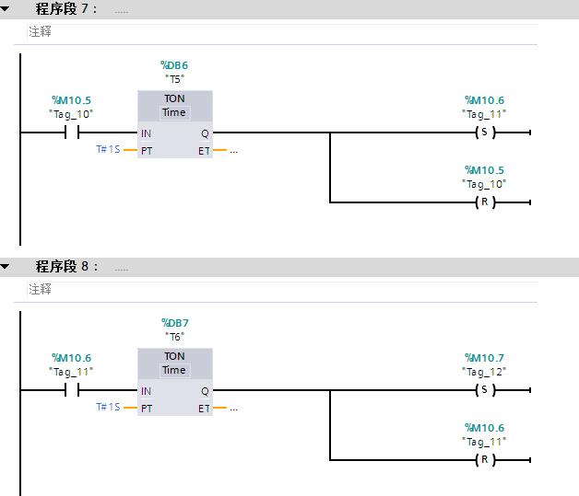
梯形 图一
： 状态 步 转移 部分

Slide 27
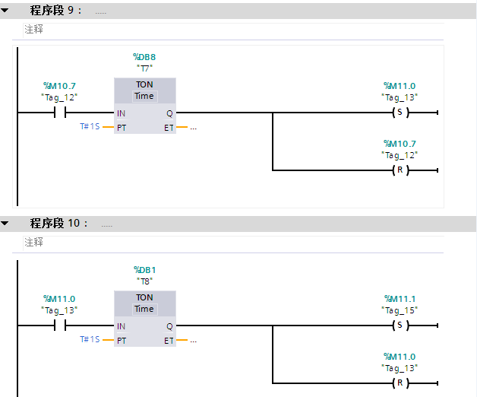
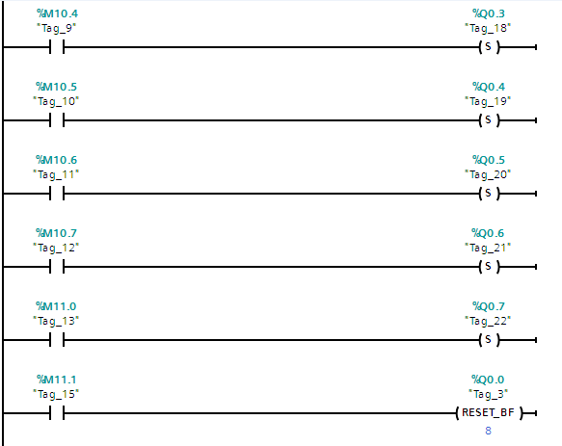
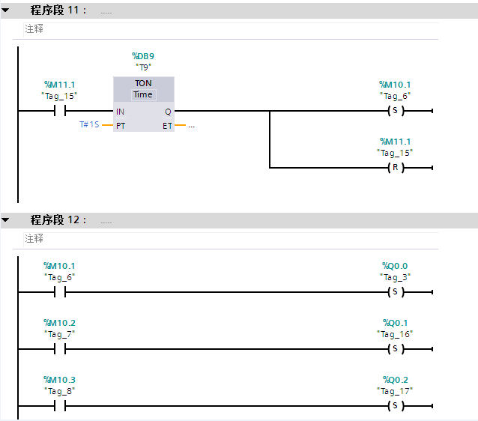
梯形 图一
： 状态 步 转移 部分
梯形 图一
： 驱动 线圈 部分

Slide 28
梯形 图二： 状态 步
转移
部分

Slide 29
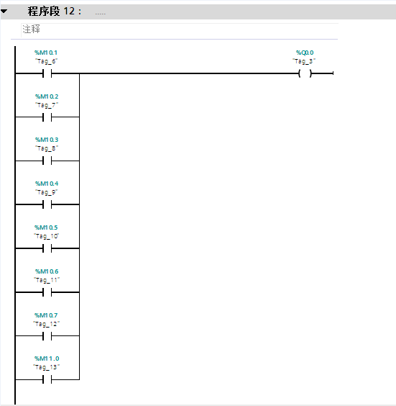
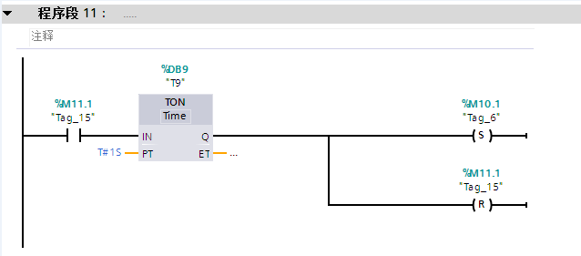
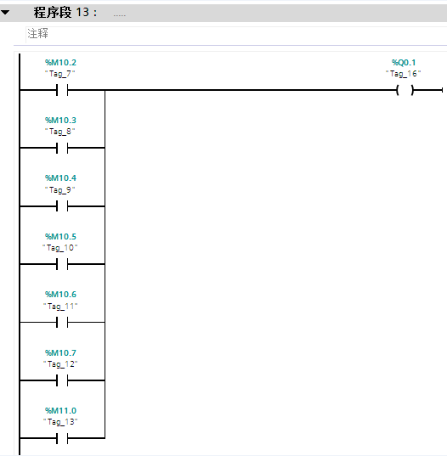
梯形 图二： 驱动 线圈 部分
梯形 图二： 状态 步
转移 部分

Slide 30
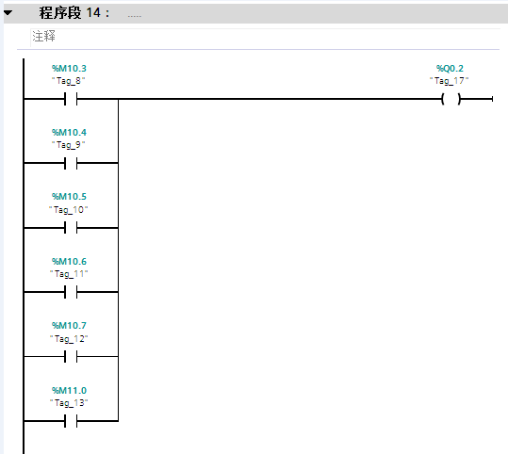
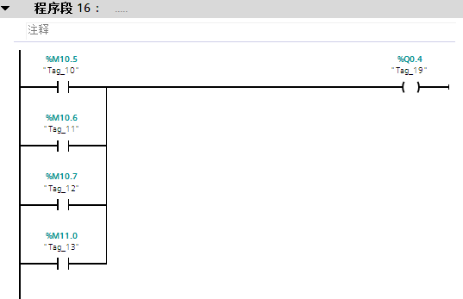
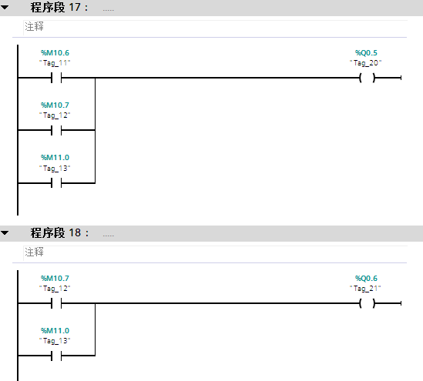
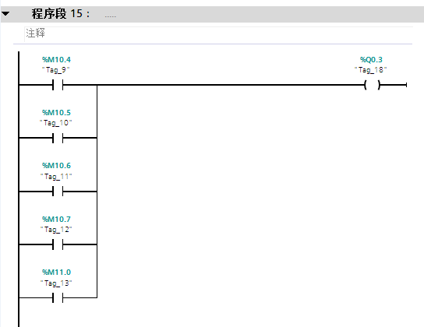
梯形 图二： 驱动 线圈 部分

Slide 31
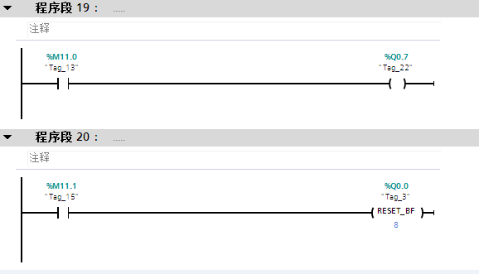
梯形 图二： 驱动 线圈 部分

Slide 32
电器的分类
1）高压电器 用于交流电压1200V、直流电压1500V及以上电路中的
按工作电 压等级分
电器。
2）低压电器 用于交流50Hz(或60Hz)额定电压为1200V以下、直流额 定电压为1500V及以下电路的电器。
按动作原
理分
1）手动电器 人手操作发出动作指令的电器，例如刀开关、按钮等。
2）自动电器 产生电磁吸力而自动完成动作指令的电器，例如接触器、
继电器、电磁阀等。
控制电器 用于各种控制电路和控制系统的电器，例如接触器、 继电器、电动机起动器等。
配电电器 用于电能的输送和分配的电器，例如高压断路器。
主令电器 用于自动控制系统中发送动作指令的电器，例如按钮、
转换开关等。
保护电器 用于保护电路及用电设备的电器，例如熔断器、热继 电器等。
执行电器 用于完成某种动作或传送功能的电器，例如电磁铁、 电磁离合器等。
按用途分

Slide 33
电器的分类
电磁式控制电器: 根据电磁感应原理动作的电器, 如接触器、 继电器、 电磁铁等。
非电量控制电器: 依靠外力或非电量信号(如速度、 压力、 温度等)的 变化而动作的电器, 如转换开关、 行程开关、 速度继电器、 压力继 电器、 温度继电器等。
按工作原
理分
有触点电器: 利用触点的接通和分断来切换电路, 如接触器、 刀开关、
按钮等。
无触点电器: 无可分离的触点。 主要利用电子元件的开关效应, 即导 通和截止来实现电路的通、 断控制, 如接近开关、 霍尔开关、 电子 式时间继电器、 固态继电器等。
按触点类 型分类

Slide 34



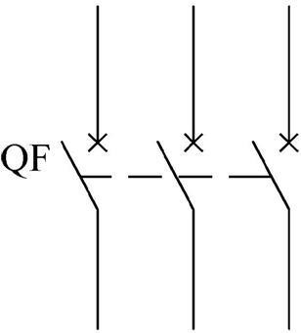

断路器一般由触头系统、灭弧系统、操作机构、脱扣器、外壳等构成。
断路器
组成
2
2
1
3 4
6
5
7
主触头
自由脱扣器
过电流脱扣器
分励脱扣器
热脱扣器
失压脱扣器
按钮
1
3
4
6
5
7
图1-2低压断路器工作原理
图1-3低压断路器图形及文字符号
断路器 用途
多用于不频繁地转换及起动电动机，对线路、电器设备及电动机实行保护
，当它们发生严重过载、短路及欠电压等故障时能自动切断电路，因此， 低压断路器是低压配电网中一种重要的保护电器。

Slide 35

接触器在结构上由电磁系统、触头系统、灭弧装置组成。 交直流接触器的触头按其所控制的电路可分为：
主触头：可用于主电路和控制电路。 辅助触头：用于控制电路。
接触器 结构 原理
使用时，一般交流负载用交流接触器，直流负载用直流接触器，
13
21
31
14
13
KM
14
22
21
31
43
22
₃₂ 辅助触点
44
32
辅助触点
43
44
1
2
1
3
5
2
⁴ 主触点
6
3
₄
主触点
5
6
绝缘连杆
A1
A2 线 圈
反力弹簧
铁心
A1
1 3 5 13 21 31 43
线圈
KM
KM
KM
A1 A2
(a)接触器示意图
A2
线圈
2 4 6
主触点
14 22 32 44
辅助触点
(b)接触器图形符号

Slide 36






热继电 器
热继电器就是利用电流的热效应原理，在出现电动机不能了承受的过载时切 断电动机电路，为电动机提供过载保护的保护电器
热继电
器结构
双金属片式热继电器的结构示意图，由图可见，热继电器主要由热元件、双金 属片、触头三部分组成。双金属片是热继电器的感测元件，由两种热膨胀系数 不同的金属片用机械碾压而成。
双金属片
热元件
手动/自动 复位螺丝
复位按钮
触点
调节旋钮
传动杆
热继电器结构示意图及图形符号

Slide 37




按用途分：有控制继电器和保护继电器；
继电器 分类
按动作原理分：有电磁式继电器、感应式继电器、电动式继电器、电子 式继电器和热继电器。
按输入信号的不同来分：有电压继电器、中间继电器、电流继电器、时
间继电器、速度继电器等。
继电器的主要特性是输入—输出特性， 又称为继电特性，
Y 输出量
1
0
在继电特性曲线中，X2称为继电器吸合值，
X1称为继电器释放值。
k＝X1／X2 称为继电器的返回系数。
X1 X2
X 输入量
(b) 继电器输入–输出持性

Slide 38

电流继电器反映的是电流信号。在使用时电流继电器的线圈和负载串 联，其线圈匝数少而线径粗，这样线圈上的压降很小，不会影响负载 电路的电流。
常用的电流继电器有欠电流继电器和过电流继电器两种。
欠电流继电器：电路正常工作时，欠电流继电器吸合动作，当电路电 流减小到某一整定值以下时，欠电流继电器释放，对电路起欠电流保 护作用。
过电流继电器：电路正常工作时，过电流继电器不动作，当电路中电 流超过某一整定值时，过电流继电器吸合动作，对电路起过流保护作 用。
电流 继电器
KI
KI
KI
I>
KI
I<
KI
线圈
常开触点
常闭触点
过、欠电流继电器线圈符号
JL12系列电流继电器

Slide 39


电压继电器反映的是电压信号。使用时，电压继电器的线圈与负载
并联，其线圈匝数多而线径细。
常用的有欠电压继电器和过电压继电器两种。
欠电压继电器：电路正常工作时，欠电压继电器吸合动作，当电路 电压减小到 某一整定值以下时，欠电压继电器释放，对电路实现 欠电压保护。
过电压继电器：电路正常工作时，过电压继电器不动作，当电路电
压超过某一整定值时，过电压继电器吸合，对电路实现过电压保护。
电压 继电器
KV
KV
KV
线圈
常开触点
常闭触点
过、欠电压继电器线圈符号
DY-20CE系列
电压继电器

Slide 40

时间继电器的延时方式有两种：
通电延时：线圈通电后，瞬时接点立即动作，延时接点延时动作；断电后， 瞬时接点和延时接点立即复位。
时间 继电器 分类
断电延时：线圈通电后，瞬时接点和延时接点立即动作；断电后，瞬时接点 立即复位，延时接点延时复位。
通电延时接点
杠杆
或
线圈
延时调节螺丝
瞬动接点
KT
KT
进气孔
活塞杆
KT
或
KT
KT
_{KT} 通电延时接点
气室
线圈
橡皮膜
传动杆
弹簧
弱弹簧
动铁心
铁心
KT
KT
瞬动接点
(a)通电延时继电器示意图
(b)通电延时继电器图形符号
断电延时接点
或
线圈
延时调节螺丝
瞬动接点
KT
KT
进气孔
气室
或 KT KT
KT 断电延时接点
KT
橡皮膜
传动杆
弱弹簧
铁心
动铁心
KT
KT
瞬动接点

Slide 41
①主令元件：是人向控制电路发布控制指令的元件、如按钮、
1）输入元件：是控制电路的输入逻辑变量，用于对电路的控 制，可分为主令元件和检测元件。
开关等。
②检测元件：是电路和电气控制设备本身向控制电路发布控 制指令的元件，用于对电路和电气控制设备的某些物理量(如行
程距离、温度、转速、压力、电流等)的检测。常用的检测元件 有行程开关、接近开关、热继电器、电流继电器、速度继电器等。
中间逻辑元件：是控制电路的中间逻辑变量,用于对电路 中变量的逻辑变换和记忆等作用，常用的中间逻辑元件有中间继 电器、通用继电器、时间继电器及计数器等。
输出执行元件：用于对电路控制结果的执行。是控制电路 的输出逻辑变量。可分为有记忆功能和无记忆功能两种，有记忆 功能的输出执行元件常用的有接触器、继电器等。无记忆功能的 输出执行元件常用的有信号灯、报警器、电磁铁、电磁阀、电动 机等。
控制电路 按逻辑关 系分

Slide 42
指利用启动设备将电压适当降低后加到电动机的定子绕组上进行
降压起动 控制
启动，待电动机启动运转后，再使其电压恢复到额定值正常运转，由 于电流随电压的降低而减小，所以降压起动达到了减小启动电流的目 的。但同时，由于电动机转矩与电压的平方成正比，所以降压启动也 将导致电动机的启动转矩大大降低。因此，降压启动需要在空载或轻 载下启动。
常见的降 压起动方 法
定子绕组串电阻(或电抗)降压启动 星形—三角形降压启动
自耦变压器降压启动

Slide 43

PLC的一个扫描周期必经输入采样、 程序执行和输出刷新三个阶段。
输入采样阶段:首先以扫描方式按顺序 将所有暂存在输入锁存器中的输入端 子的通断状态或输入数据读入，并将 其写入各对应的输入状态寄存器中， 即刷新输入，随即关闭输入端口，进 入程序执行阶段。
程序执行阶段:按用户程序指令存放的
先后顺序扫描执行每条指令，经相应 的运算和处理后，其结果再写入输出 状态寄存器中，输出状态寄存器中所 有的内容随着程序的执行而改变。
输出刷新阶段:当所有指令执行完毕，
输出状态寄存器的通断状态在输出刷 新阶段送至输出锁存器中，并通过一 定的方式(继电器、晶体管或晶间管)输 出，驱动相应输出设备工作。

Slide 44

串行工作方式对梯形图控制结果的影响
梯形图中继电器线圈的接点在线圈之前和在线圈之后，对它的控制结 果可能是有影响的。
梯形图中继电器线圈的接点在线圈之前,接点取用的线圈值是上一个扫 描周期的逻辑运算结果；
梯形图中继电器线圈的接点在线圈之后,接点取用的线圈值是当前扫描 周期的逻辑运算结果；
接点前后顺序对梯形图控制的影响
 | Q0.0 | Q0.1
I0.1动作 | 失电 | 得电
I0.1复位 | 得电 | 失电
 | Q0.0 | Q0.1
I0.1动作 | 失电 | 得电
I0.1复位 | 失电 | 失电

Slide 45


输入 单元
输入模块将现场的输入信号, 经光电耦合器件和输入电路驱动内部电 路 接通或断开, 其中光电耦合输入电路隔离输入信号, 防止现场的强电干扰进 入微机。常见的PLC的输入模块所用电源分为直流和交流两类。
直流输入电路：
交流输入电路：

Slide 46

输出模块将CPU输出的低电压信号变换、放大为能为控制器件接受的电压、
电流信号,以驱动信号灯、电磁阀、接触器等外部负载的通断。I/O电压一般为
1.6~5V, 低电压能解决耗电过大和发热过高的问题,是节能降耗的本质所在。
PLC的输出接口单元有三种形式,即继电器输出、晶体管输出和双向可控硅
(晶闸管)输出。
输出 单元
继电器输出型 可带交、直流负 载,但其响应时间 长, 动作频率低
1
。
0.0

Slide 47


输出模块将CPU输出的低电压信号变换、放大为能为控制器件接受的电压、 电流信号,以驱动信号灯、电磁阀、接触器等外部负载的通断。I/O电压一般为
1.6~5V, 低电压能解决耗电过大和发热过高的问题,是节能降耗的本质所在。
PLC的输出接口单元有三种形式,即继电器输出、晶体管输出和双向可控硅
(晶闸管)输出。
输出
单元
1
晶体管输出型只 能带直流负载,响应 速度快,动作频率高。
晶闸管输出型只 能带交流负载, 响应 速度快,动作频率高。
0.0
Q0.0
1L

Slide 48

位逻辑指令：
边沿存储器 位的地址在程序 中最多只能使用 一次，否则，会 覆盖该位存储器
，从而导致结果 不再唯一。边沿 存储位的存储区 域必须位于 DB
（FB 静态区域
）或位存储区中
。
S7-1200的边沿触点只有边沿常开触点没有边沿常闭触点。如果需要用边沿常闭触点
，可以采用对边沿常开触点加取反RLO触点的方法来构成。利用边沿触点指令可以很方 便的实现信号跳变时触点接通一个周期，还可以利用边沿触点指令和取反指令串联⁴来⁸ 实 现当信号跳变时，触点断开一个周期。

Slide 49

边沿触点指令
（取反）说明
S7-1200的边沿触点只有边沿常开触点没有边沿常闭触点。如果需 要用边沿常闭触点，可以采用对边沿常开触点加取反RLO触点的方法 来构成。利用边沿触点指令可以很方便的实现信号跳变时触点接通一 个周期，还可以利用边沿触点指令和取反指令串联来实现当信号跳变 时，触点断开一个周期。
边沿常闭触点 指令示例
当I0.0为0或为1时，Q0.0输出为1，而当I0.0由0变为1时，Q0.0断开
1个周期。
I0.0 输入端 上升沿
I0.0
下降沿
I0.0
Q0.0 ( )
边沿触点指令
（取反）-边
沿常闭触点的 动作时序
I0.0
Q0.1
I0.0
P
( )
P
M10.0
I0.0
M10.0
一个扫描周期
Q0.2
I0.0
P
NOT
( )
P
NOT
M10.0
M10.0
一个扫描周期

Slide 50


时序图设计，分别画出4种常用的定时器TON、 TOF、
TP和TONR的脉冲时序图。
接通延时 定时器 脉冲
时序图
定时器Q触发条件
IN由0变为1，且保持为1，定时器开始计时，ET由0开始正计时，定时时
间到Q输出1。
定时器ET复位条件
只要IN变为0，则定时器复位，一方面ET变为0，另一方面输出Q变为0。
接通延时 定时器 使用要点

Slide 51


关断延时 定时器 脉冲
时序图
定时器Q触发条件
IN由0变为1，将置位 Q 输出， 当IN由1变回0且保持为0，定时器开始计 时，ET由0开始正计时，定时时间到Q复位为0。
定时器ET复位条件
只要IN变为1，则定时器复位，一方面ET变为0，另一方面输出Q变为1。
关断延时 定时器 使用要点

Slide 52


脉冲 定时器 时序图
脉冲 定时器 使用要点
定时器Q触发条件
IN由0变为1，Q输出1，定时器开始计时，ET由0开始正计时，定时时间 到，Q输出0。
定时器ET复位条件
定时时间到且输入IN的信号状态为“0”。
52

Slide 53


保持型 接通延时 定时器 时序图
保持型 接通延时 定时器 使用要点
定时器Q触发条件
IN由0变为1，定时器开始计时， ET由0开始正计时，累加IN由0变为1的
时间值，累加定时时间到，Q输出1。
定时器ET复位条件
无论启动输入的信号状态如何，输入 R 都将复位输出ET 和 Q 。 ₅₃

Slide 54


%DB2
CTU
Int
CU Q
R CV
PV
%Q0.4
%I1.0
加计数器 梯形图
%I1.1
%MW20
4
加计数器 示例
加计数器 时序图
当接在计数器R输入端的复位输入I1.1为FALSE，且CU输入端出现上 升沿时，当前计数器值CV加1，直到CV达到指定的数据类型的上限值， 此后CU输入的状态变化不再起作用，即CV的值不再增加。
如果当前计数器值大于或等于参数 PV 的值，则将输出 Q 的信号状态 置位为“1”。在其它任何情况下，输出 Q 的信号状态均为“0”。

Slide 55


%DB3
CTD
Int
CD Q
LD CV
PV
%Q0.5
%I1.2
减计数器 梯形图
%I1.3
%MW22
3
减计数器 示例
减计数器 时序图
减计数器的装载输入LD为1时，输出Q被复位为0，并把预设计数值PV 的值装入CV，此时减计数器的输入CD不起作用；LD状态为0时，在输入
CD的上升沿，当前减计数器的计数值CV将减1，直到CV达到指定的数据 类型的下限值，此后CV的值不再减小。
如果当前计数器值小于或等于“0”，则 Q 输出的信号状态将置位为
“1”。在其它任何情况下，输出 Q 的信号状态均为“0”。

Slide 56


加减计数器 梯形图
加减 计数器 示例
加减计数器 时序图

Slide 57
可以使用“加减计数”指令，递增和递减输出 CV 的计数器值。 如果输 入CU 的信号状态从“0”变为“1”（信号上升沿），则当前计数器值加 1 并存储在输出CV 中。如果输入CD 的信号状态从“0”变为“1”（信号上 升沿），则输出 CV 的计数器值减 1。
如果在一个程序周期内，输入 CU 和 CD 都出现信号上升沿，则输出CV
的当前计数器值保持不变。
计数器值可以一直递增，直到其达到输出 CV 处指定数据类型的上限。
达到上限后，即使出现信号上升沿，计数器值也不再递增。达到指定数据 类型的下限后，计数器值便不再递减。
输入LD 的信号状态变为“1”时，将输出 CV 的计数器值置位为参数
PV 的值。只要输入 LD 的信号状态仍为“1”，输入 CU 和CD 的信号状态
就不会影响该指令。
当输入R 的信号状态变为“1”时，将计数器值置位为“0”。只要输入
R 的信号状态仍为“1”，输入 CU、CD 和 LD 信号状态的改变就不会影响
“加减计数”指令。
可以在 QU 输出中查询加计数器的状态。如果当前计数器值大于或等于 参数 PV 的值，则将输出 QU 的信号状态置位为“1”。在其它任何情况下， 输出 QU 的信号状态均为“0”。
可以在 QD 输出中查询减计数器的状态。如果当前计数器值小于或等于 “0”，则 QD 输出的信号状态将置位为“1”。在其它任何情况下，输出
加减 计数器 说明
QD 的信号状态均为“0”。
57

